Slide 1

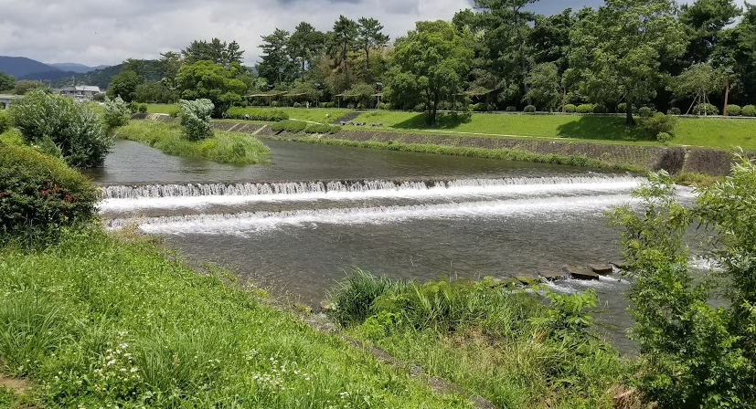
中小企業のDXは オープンデータとPythonで！
PyCon mini Hiroshima 2020
2020/10/10
合同会社長目 小川 英幸
Notes:
こんにちは。本日は「中小企業のDXはオープンデータとPythonで」というタイトルで20分間話をさせていただきます。Pycon mini hiroshimaの運営のみなさま,発表する機会をいただきありがとうございます。

Slide 2


自己紹介
小川 英幸（@ogawahideyuki）
京都で会社やってます
はんなりPythonオーガナイザ
Notes:
まずは自己紹介です。小川英幸と申します。会社の経営と、はんなりPythonという勉強会のオーガナイザをやっております。

Slide 3

執筆
WEB+DB PRESS vol.118
Pythonデータ可視化入門
COVID-19 / 家計調査 / 財政データで実践
Python インタラクティブ・データビジュアライゼーション入門
Plotly/Dashによるデータ可視化とWebアプリ構築
（朝倉書店 11/1
amazon 11/10 表紙はまだないw）
Notes:
執筆活動では、8月に発売されたWEBDB PRESSさんにPythonデータ可視化入門という記事を書かせていただきました。また、11月には共著でplotlyとdashを使った可視化の本が出る予定です。まだ作業中で、出版される日は諸説あって分かりません。

Slide 4
今日の目次
今日の内容
DXってなに？
DXにおける中小企業の問題
解決提案
まとめ
じゅうがつとうか どよう
DXについて
中小企業の問題
解決提案
まとめ
ちょうもく おがわひでゆき
Notes:
本日お話させていただく内容は次のようになります。まずはDXを簡単に説明し、そのあとDXをする上での中小企業の問題点をとりあげ、最後にそれをPythonとオープンデータを使って解決するアイデアを紹介します。

Slide 5
今日の目次
今日の内容
DXってなに？
じゅうがつとうか どよう
DXについて
中小企業の問題
解決提案
まとめ
ちょうもく おがわひでゆき
Notes:
それでは最初のテーマDXについてです。

Slide 6
今日の目次
DXってきいたことあるひと 👍
じゅうがつとうか どよう
DXについて
中小企業の問題
解決提案
まとめ
ちょうもく おがわひでゆき
Notes:
DXという言葉を聞いたことある人どれぐらいおられますか？

Slide 7
今日の目次
DXを具体的に説明できる人👍
じゅうがつとうか どよう
DXについて
中小企業の問題
解決提案
まとめ
ちょうもく おがわひでゆき
Notes:
それではDXは具体的に何をするか説明できる人どれくらいおられますか？ありがとうございます。まず典型的なDXイメージは次のような感じです。

Slide 8

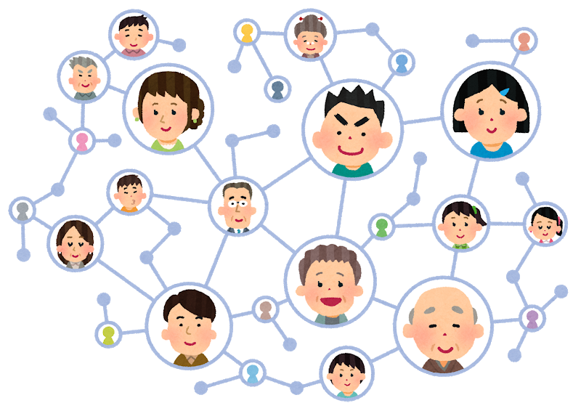
今日の目次
DXのウェブサイトイメージ
じゅうがつとうか どよう
A I
ク ラ ウ ド
DXについて
中小企業の問題
解決提案
まとめ
ちょうもく おがわひでゆき
I o T
サイバーセキュリティ
5 G
Notes:
DX関連のウェブページを見ると、大体こんな感じです。こんな感じで、バズワードの上に君臨するキングオブバズワードがDXです。

Slide 9
今日の目次
今日の内容
DXってなに？
Digital Transformation(X)
初出 「INFORMATION TECHNOLOGY
AND THE GOOD LIFE」
（2004 Erik Stoleman, Anna Croon Fors）
じゅうがつとうか どよう
DXについて
中小企業の問題
解決提案
まとめ
ちょうもく おがわひでゆき
Notes:
最初にDXという言葉自体を解説します。
DXはデジタルトランスフォーメーションの略語です。トランスフォーメーションは英語圏ではXに置き換えられやすいそうです。そしてこの概念は2004年に提唱されました。今回はここには触れません。

Slide 10
今日の目次
DX定義
経産省のデジタルトランスフォーメーション(DX)を推進するためのガイドライン
https://www.meti.go.jp/press/2018/12/20181212004/20181212004.html
「企業がビジネス環境の激しい変化に対応し、データとデジタル技術を活用して、
顧客や社会のニーズを基に、製品やサービス、ビジネスモデルを変革するとともに、
業務そのものや、組織、プロセス、企業文化・風土を変革し、
競争上の優位性を確立すること」
じゅうがつとうか どよう
DXについて
中小企業の問題
解決提案
まとめ
Notes:
言葉の定義がしっかりしていないと困るので、日本では経済産業省がガイドラインを作成しています。
一文で書かれていますが、読みにくく何をやればよいか分かりませんね。個人的には、こういう分かりにくい文章の定義を分かりやすく書き残すことも、DXにつながると考えています。

Slide 11
今日の目次
DX定義
経産省のデジタルトランスフォーメーション(DX)を推進するためのガイドライン
https://www.meti.go.jp/press/2018/12/20181212004/20181212004.html
「企業がビジネス環境の激しい変化に対応し、データとデジタル技術を活用して、
顧客や社会のニーズを基に、製品やサービス、ビジネスモデルを変革するとともに、
業務そのものや、組織、プロセス、企業文化・風土を変革し、
競争上の優位性を確立すること」
じゅうがつとうか どよう
DXについて
中小企業の問題
解決提案
まとめ
Notes:
文章をちょっと見ただけでは何かわからないので、独自に重要かなと思うところを赤くしてみました。「データとデジタル技術を活用して」というところが、重要っぽいです。あとちょっと付け足しなのですが、データが増大ししているという昨今の環境も考慮しておいてください。
これを読んで私は思いました。

Slide 12
今日の目次
なんか普通やな・・・
これまでとの違いは？？？
じゅうがつとうか どよう
DXについて
中小企業の問題
解決提案
まとめ
ちょうもく おがわひでゆき
Notes:
「データとデジタル技術を活用するというのは」、なんか普通やな・・・
これまでとの違いは何でしょう？そのような部分を知るには初期のシンプル状態を調べるのが良いです。ということで、日経クロステックでもっとも初期にどういうことが話されているのか調べてみました。そうすると、初出は2013年でした。

Slide 13
今日の目次
わからないときは原点に
日経 XTECHの初出 2013/10/10
ITpro EXPO2013 アクセンチュア西村氏
「今までの企業ITは,業務の効率化や顧客属性管理などに
重きが置かれていた.そうではなく,顧客が何をし好し,
どう動いているのか.新たなビジネス機会を企業IT
からインサイトとして出せるようになる」
じゅうがつとうか どよう
DXについて
中小企業の問題
解決提案
まとめ
ちょうもく おがわひでゆき
https://xtech.nikkei.com/it/article/NEWS/20131010/510242/
Notes:
そこでもいろいろといわれているのですが、私的に重要だなと思ったのは次の文でした。
「これまで企業ITといえば、業務の効率化を図るものだったけど、今後はインサイトを得て業務拡大するものになる」
ということで、この辺が重要なのではないか認識しました。

Slide 14
今日の目次
DXまとめ
得られるデータ量は爆発的に増えている
データを活用してビジネス機会を生み出そう
- データを使いやすくするために新しい技術を活用しよう
じゅうがつとうか どよう
DXについて
中小企業の問題
解決提案
まとめ
ちょうもく おがわひでゆき
Notes:
というわけで、DXに関してまとめると次のようなことが言えそうです。
得られるデータは増えている
そのデータを活用してビジネス機会を生み出す
データを使いやすくするために新しい技術を活用しよう

Slide 15
今日の目次
データ活用するために新たな技術を活用しよう
じゅうがつとうか どよう
DXについて
中小企業の問題
解決提案
まとめ
ちょうもく おがわひでゆき
Notes:
ワンフレーズにすると「データを活用するために色々技術を使おう」というのがコアなメッセージではないでしょうか？

Slide 16
今日の目次
DXってなにかわかったひと？👍
じゅうがつとうか どよう
DXについて
中小企業の問題
解決提案
まとめ
ちょうもく おがわひでゆき
Notes:
はい。ではもう一度聞いてみます「DXって何かわかった人？」増えたかな？なんか普通のことやんってな感覚になりますね。

Slide 17
今日の目次
今日の内容
DXってなに？
DXにおける中小企業の問題
解決提案
まとめ
じゅうがつとうか どよう
DXについて
中小企業の問題
解決提案
まとめ
ちょうもく おがわひでゆき
Notes:
次は、DXにおける中小企業の問題点に進みます。

Slide 18
今日の目次
今日の内容
DXにおける中小企業の問題
じゅうがつとうか どよう
DXについて
中小企業の問題
解決提案
まとめ
ちょうもく おがわひでゆき
Notes:
というわけで、中小企業もDXに取り組まないと時代に取り残されます。ある時、経営者の方とちょっと話してるとこんな感じの話を聞きました。

Slide 19

データとかそんなないで
Notes:
この方1人だけではないのですが、「中小企業にデータとかそんなにないで」って話でした。

Slide 20
完
Notes:
沈黙 5－10秒

Slide 21

イメージ
海をすべてのデータだと仮定
Notes:
はい。「データがないで」ってのをここで少し解説したいと思います。
まず、データ自体がない、綺麗な使えるデータがないってのは、よくありがちだと思います。これは頑張って整える方向にもっていくしかありません。
あともう一つ問題があって、中小企業は大企業と比べて得られるデータが少ないという問題もあります。ここに描かれた海が必要なデータだとすると。

Slide 22
イメージ
中小企業の持つデータ
大企業が持つデータ
海をすべてのデータだと仮定
Notes:
中小企業がデータを頑張って集めても、得られるデータというのはイメージ的には小さい部分であると。そして大企業はシェアも大きいので、得られるデータが多い。そうすると、データを使って競争するとなると、自然とデータが多い方が勝つことになりそうです。

Slide 23
今日の目次
中小企業まとめ
持ってるデータが量・質ともに少ない
データをしっかり集めてても大きいところに敵わない
そのほかDXを始めるにしてもデータがないので
データ収集=>効果がなかなか感じられない
じゅうがつとうか どよう
DXについて
中小企業の問題
解決提案
まとめ
ちょうもく おがわひでゆき
Notes:
中小企業の問題をまとめると、
持っているデータが量・質的に少なく
データをしっかり集めても大手ほどデータが集められるわけではなく、多分大手には叶わないだろう
DXをはじめるにしても、元のデータがないのでその収集から始めないといけない。それゆえスタート時の効果が薄いなんて弱点もあります。
その他には、ここでは触れていませんでしたが、データを扱える人材もおらず、どうしてよいかわからないという問題も
という感じです。

Slide 24
今日の目次
今日の内容
DXってなに？
中小企業の問題
解決提案
まとめ
じゅうがつとうか どよう
DXについて
中小企業の問題
解決提案
まとめ
ちょうもく おがわひでゆき

Slide 25
今日の目次
今日の内容
解決提案
じゅうがつとうか どよう
DXについて
中小企業の問題
解決提案
まとめ
ちょうもく おがわひでゆき
Notes:
というわけで解決提案です

Slide 26
今日の目次
今日の内容
解決提案
オープンデータとPythonで！
じゅうがつとうか どよう
DXについて
中小企業の問題
解決提案
まとめ
ちょうもく おがわひでゆき
Notes:
オープンデータとPythonを活用したらよいかもね。ということで、ここではオープンデータを使うとこんなことを知れるという一例と、これくらい簡単にPythonを使ってオープンデータを分析することができるということを、示します。
まずはオープンデータとは何かというところに触れます。

Slide 27
今日の目次
オープンデータ
特定のデータが、一切の著作権、特許などの
制御メカニズムの制限なしで、
全ての人が望むように利用・再掲載できるような形で
入手できるべきであるというアイデアである
じゅうがつとうか どよう
DXについて
中小企業の問題
解決提案
まとめ
ちょうもく おがわひでゆき
Wikipedia
https://ja.wikipedia.org/wiki/オープンデータ
Notes:
オープンデータは、全ての人がデータを自由に使える形でデータが配布されるべきであるというアイデアであり、

Slide 28
今日の目次
日本
政府・地方公共団体や事業者が保有するデータの
公開・活用に対する意識が高まる
⇩
官民データ活用推進基本法（2016/12/14） 公布・施行
上記データ（オープンデータ）の容易な利用を規定
じゅうがつとうか どよう
DXについて
中小企業の問題
解決提案
まとめ
ちょうもく おがわひでゆき
オープンデータ基本方針 https://www.kantei.go.jp/jp/singi/it2/dai76/siryou4-2.pdf
Notes:
日本でも、政府のデータなどを活用できるようにしてほしいという声が増えため、法律が制定され徐々にデータが公開され始めているというものです。

Slide 29
今日の目次
良い点
- すでにデータがある程度整っている！！
- 全国的なデータがある！！
じゅうがつとうか どよう
DXについて
中小企業の問題
解決提案
まとめ
ちょうもく おがわひでゆき
Notes:
さて、そんなオープンデータのメリットはずばり「ある程度使える形でデータが提供されている」という点です。
これはデータのない企業にとっては良いことですね。
あと全国的なデータがあるということで、規模という面もカバーできるともいえるかもしれません。

Slide 30
イメージ
中小企業の持つデータ
政府が持つデータ
大企業が持つデータ
海を全部のデータだと仮定
Notes:
さて政府のデータを使った際のイメージですが、こんな感じです。大企業の持つデータにはかないませんが、自社のみの場合に比べてかなりカバーできる範囲が広くなります。
しかし、こういうデータを扱うにしても、人の手では活用しきれません。そこに出てくるのがPythonです。

Slide 31
今日の目次
Python
OSSのプログラミング言語
多くのことをこなすための道具がそろっている。
ウェブアプリケーション
データ分析
機械学習・ディープラーニング
じゅうがつとうか どよう
DXについて
中小企業の問題
解決提案
まとめ
ちょうもく おがわひでゆき
Notes:
Pythonはオープンソースのプログラミング言語で、多くのことをこなす道具がそろっています。ウェブアプリケーションの作成もデータ分析も、セキュリティ分野でもよく使われています。

Slide 32
今日の目次
Google Colaboratory
グーグルが提供するPythonのノートブック.
特に設定なしで,Pythonが使える.
プログラミング言語のインストールが一番難しい・・・
じゅうがつとうか どよう
DXについて
中小企業の問題
解決提案
まとめ
ちょうもく おがわひでゆき
Notes:
使いやすいツールがあるというのも強みです。プログラミングを始める際の最大の障壁は、プログラミングが理解できるかではなく、自分のパソコンにプログラミング言語をインストールできるかです。各書籍丁寧に書かれているのですが、残念ながらプログラミングを始めようとする人で、それをうまくこなせるのは少数です。しかし、ここにあげたGoogle Colaboratoryを使うことにより、その最大の障壁を避けてプログラミングを始めることができます。

Slide 33
今日の目次
オープンデータをGoogle colabを使って分析実践
家計調査のデータをcolab環境で分析します
Colabのノートブック <GO>
https://colab.research.google.com/drive/1Kx38qHY_yqKIjyGWVR456X7favF0CdTc?usp=sharing
じゅうがつとうか どよう
DXについて
中小企業の問題
解決提案
まとめ
Notes:
ということで、ここからはColabを用いて、実際にオープンデータに触れてみます。

Slide 34
今日の目次
解決提案まとめ
オープンデータ 各種データがそろう
Python: データ集め、前処理、分析が容易
データを実際に触ることにより、必要なデータ、
データ処理に必要な知見が蓄積できる
- データを活用する全体像を作りやすくなる（DX）
じゅうがつとうか どよう
DXについて
中小企業の問題
解決提案
まとめ
ちょうもく おがわひでゆき
Notes:
提案をまとめると、オープンデータには各種データがそろっており、Pythonはデータ集めから分析まで容易にできます。そして実際にデータ触れることにより、自社に必要なデータが何であるか、データはどのようにあった方が良いかなどが分かります。そういうことをやったうえで、自社のデータ基盤を作っていく、必要なものをそろえるというのは地味だけど、いきなり、センサを大量に買ってクラウドで！！とやるよりは、自社に役立つDXとなるのではないかと思います。

Slide 35
今日の目次
今日の内容
DXってなに？
中小企業の問題
解決提案
まとめ
じゅうがつとうか どよう
DXについて
中小企業の問題
解決提案
まとめ
ちょうもく おがわひでゆき
Notes:
最後に今日の話をまとめます。

Slide 36
今日の目次
今日の内容
まとめ
じゅうがつとうか どよう
DXについて
中小企業の問題
解決提案
まとめ
ちょうもく おがわひでゆき

Slide 37
今日の目次
今日の話のポイント
- データを活用して企業を成長させよう！
データがなければオープンデータを活用しよう
オープンデータの活用はPythonを使うと容易
じゅうがつとうか どよう
DXについて
中小企業の問題
解決提案
まとめ
ちょうもく おがわひでゆき
Notes:
ざっくりいうとデータを活用して企業を成長させようというのがDXのコアにある部分かと思います。しかし、中小企業にはデータが少ない。そんな時はデータの蓄積を待つのではなくオープンデータを活用して、自社のニーズを理解しましょう。そのデータ活用にはPython使うと楽だよって感じでした。

Slide 38
今日の目次
理想
じゅうがつとうか どよう
データ活用
雇用・税収増加
一段の
データ公開
DXについて
中小企業の問題
解決提案
まとめ
ちょうもく おがわひでゆき
Notes:
理想的にはオープンデータの活用で、企業が成長し、税収が増加して、もっとデータ公開したら良いじゃないか、みたいな流れが出来ればよいかと妄想しています。

Slide 39
今日の目次
じゅうがつとうか どよう
DXについて
中小企業の問題
解決提案
まとめ
そうして得たお金をOSSに！
ちょうもく おがわひでゆき
Notes:
そして企業が得たお金をOSSに投資してくれると、より今回見たようなツールの開発が活発になり、便利な社会になるでしょう。

Slide 40
今日の目次
じゅうがつとうか どよう
ありがとうございました
DXについて
中小企業の問題
解決提案
まとめ
ちょうもく おがわひでゆき
hideyuki@chomoku.com
@ogawahideyuki
Notes:
ということで、私のトークはおしまいです。ご清聴ありがとうございました。

Slide 41
今日の目次
じゅうがつとうか どよう
質問
DXについて
中小企業の問題
解決提案
まとめ
ちょうもく おがわひでゆき
hideyuki@chomoku.com
@ogawahideyuki
Notes:
質問はありますか？

